Slide 1
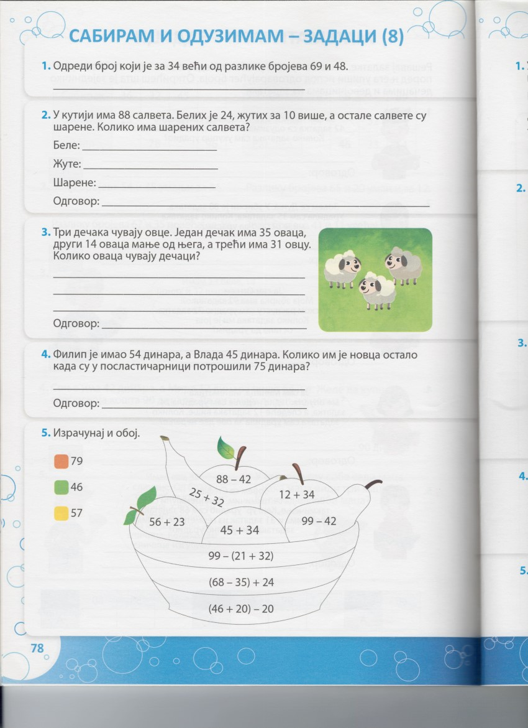
Радна свеска
страна 78.
28. 5. 2020.

Slide 2
Провери, ако је потребно исправи грешке.

Slide 3
(69 – 48) + 34 = 21 + 34 = 55
24
24 + 10 = 34
88 – (24 + 34) = 88 – 58 = 30
Шарених салвета има 30.
35 + (35 – 14) + 31 = 35 + 21 + 31 = 56 + 31 = 87
Дечаци чувају 87 оваца.

Slide 4
(54 + 45) – 75 = 99 – 75 = 24
Дечацима је остало 24 динара.
=46
=46
=57
=79
=57
=79
= 99 – 53 = 46
= 33 + 24 = 57
=66–20=46

Slide 5
(54 + 45) – 75 = 99 – 75 = 24
Дечацима је остало 24 динара.
=46
=46
=57
=79
=57
=79
= 99 – 53 = 46
= 33 + 24 = 57
=66–20=46

Slide 6
Домаћи задатак
28. 5. 2020.
1.
Препиши задатак писаним словима у свеску. Пажљиво прочитај задатак.
Напиши и реши бројни израз.
Сликај урађен домаћи задатак и пошаљи учитељици.

